Slide 1

Question 6
Vis hvordan man kan implementere authentication og authorisation i en webløsning. Vis hvordan man kan bruge JWT til authentication i et Web API. Redegøre for hvordan man kan publicere webløsninger til driftsmiljøer, her under også cloud baseret hosting.

Slide 2
Authentication & Authorisation
HTTP
JWT
Header
Hashing

Slide 3
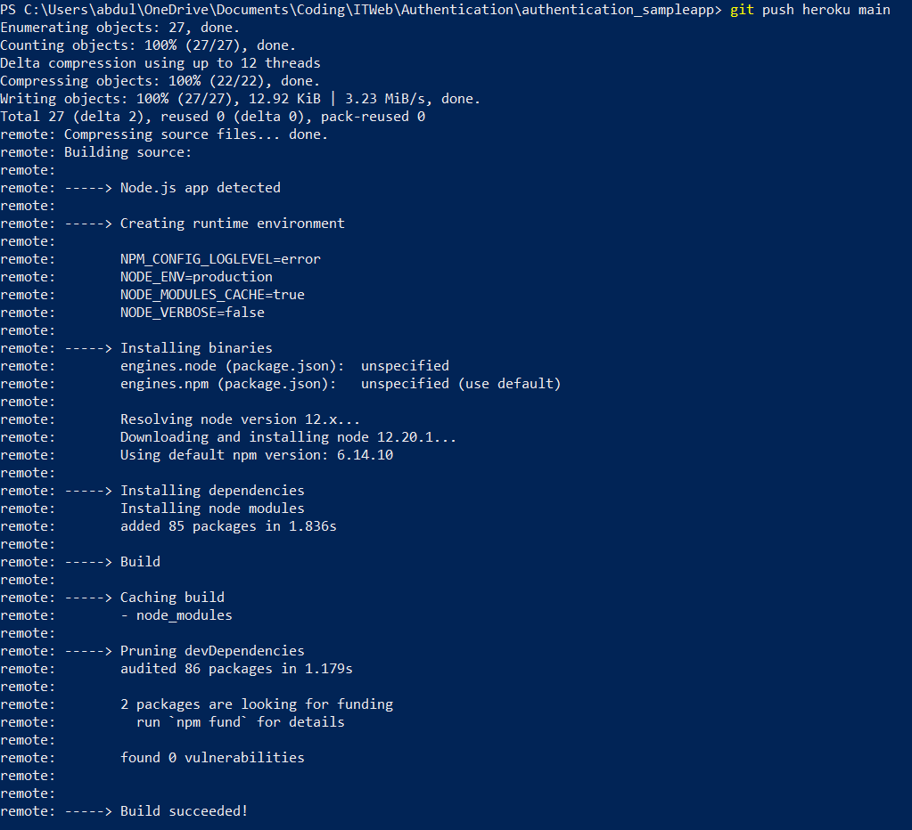
Deployment 1
Heroku
Cloud vs Local
code
Notes:
https://deployment-sample.herokuapp.com/

Slide 4
Example
Aflevering 2
Authentication
deployment

